Slide 1
Создание социально-педагогической среды, ориентированной на возрождение традиций отечественной культуры

Slide 2
Проект «Молодость и старость»

Slide 3
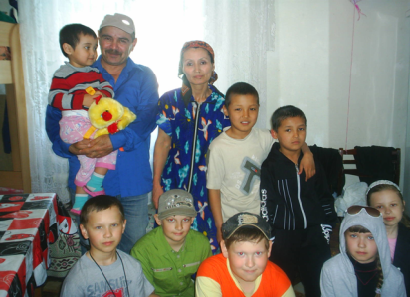
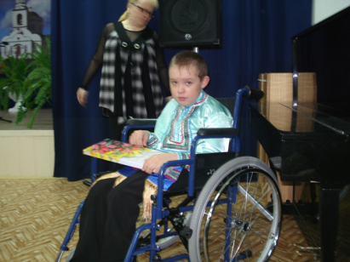
Проект «Добрые сердца»

Slide 4
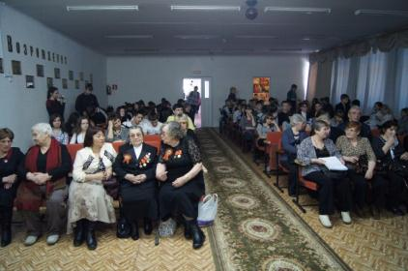
«Никто не забыт, ничто не забыто»

Slide 5
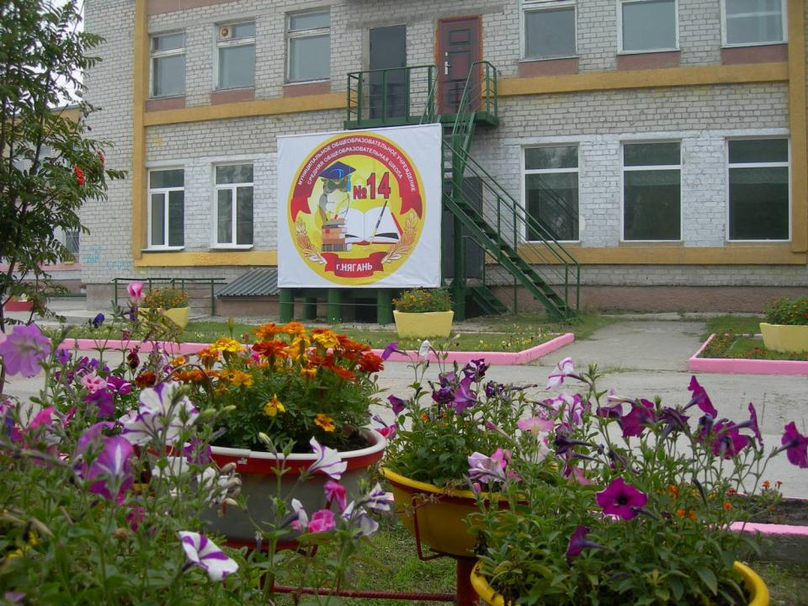
Духовно-нравственное воспитание учащихся в
рамках программы развития
«Школа возрождения»

Slide 6
Образовательная область «Духовно-нравственная культура»
№ | Предмет | Класс
1. | Духовно-нравственное воспитание | 2-4 классы
2. | Основы православной культуры | 5 - 6 классы
3. | Благое слово | 7 классы
4. | История русского языка | 8-9 классы
5. | Нравственные основы семейной жизни | 10-11 классы
6. | Художественный труд | 5-8 классы

Slide 7
Да ведают потомки православных
Земли родной минувшую судьбу…
А.С.Пушкин

